Slide 1








Incontro tecnico
“Protezione sismica degli immobili industriali,
tutela dell’incolumità e contributo alla crescita”
Firenze, 5 ottobre 2012
Schemi strutturali
per edifici industriali
e loro vulnerabilità sismica
Prof. Ing. Paolo Spinelli
spinelli@dicea.unifi.it
Dipartimento di Ingegneria Civile e Ambientale
Università degli Studi di Firenze

Slide 2
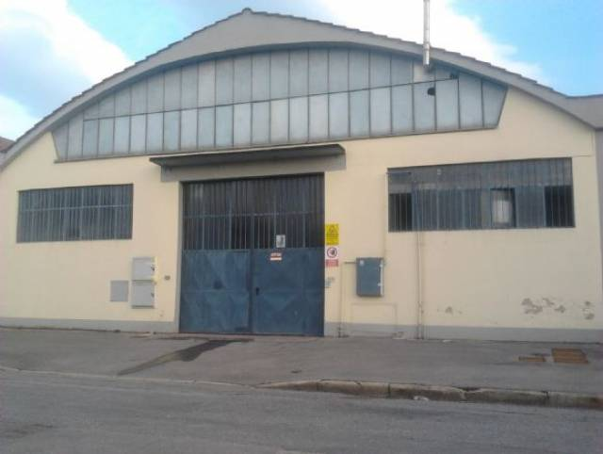
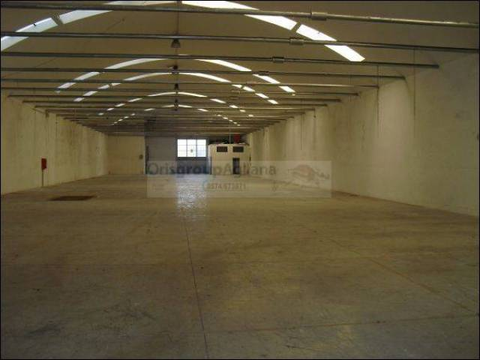
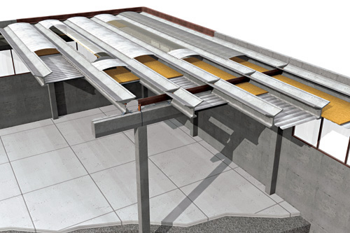
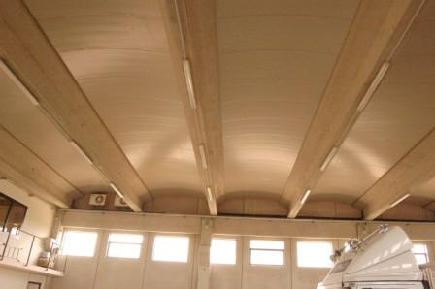
Tipici edifici industriali in Toscana
Voltine in laterizio armato con catene per eliminare le spinte
Travi in c.a.p. semplicemente appoggiate (anche su strutture gettate in opera)

Slide 3
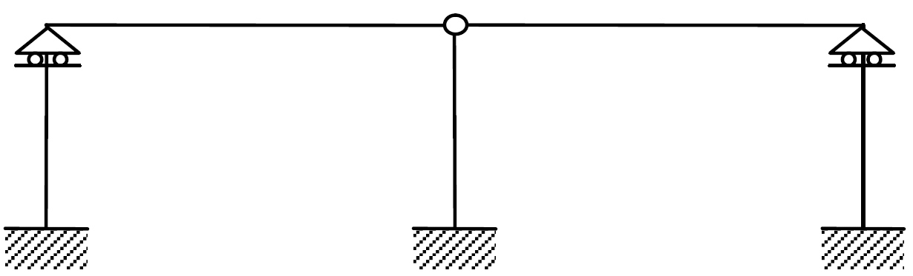
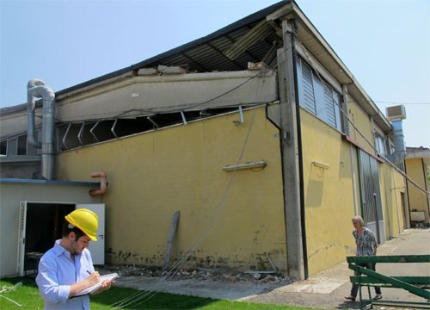
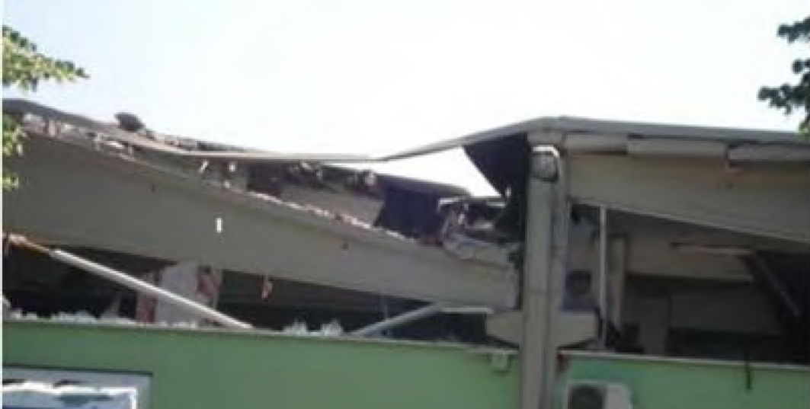
Strutture progettate in assenza di azioni orizzontali sismiche
Coperture prefabbricate semplicemente appoggiate sulle strutture perimetrali

Slide 4
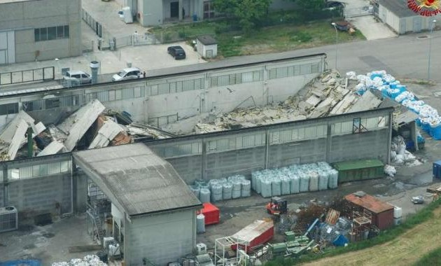
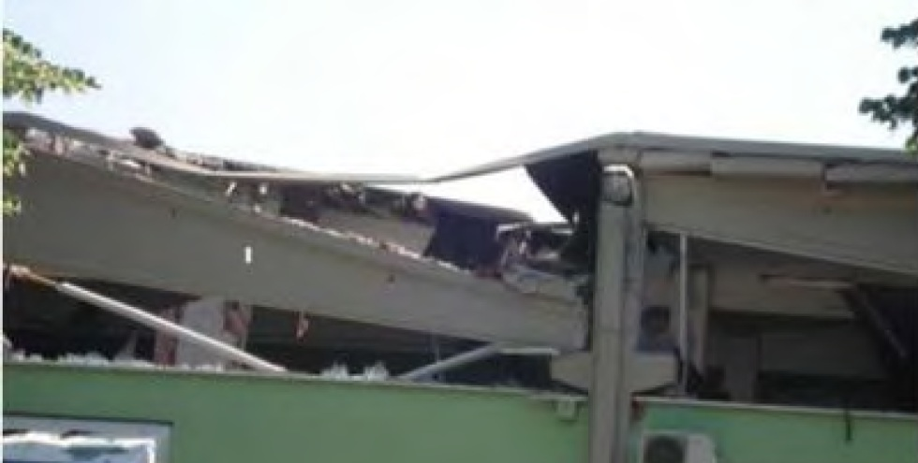
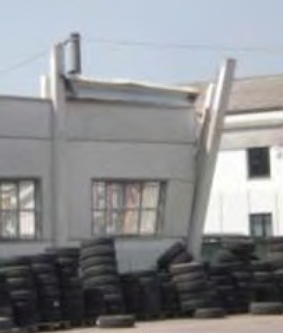
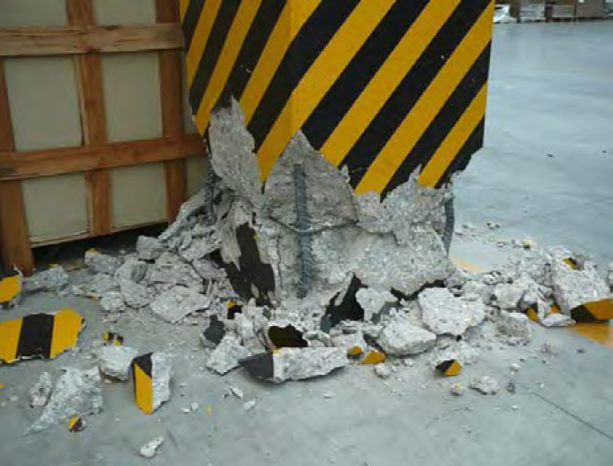
Terremoto in Emilia

Slide 5
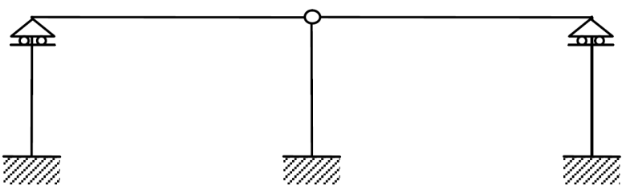
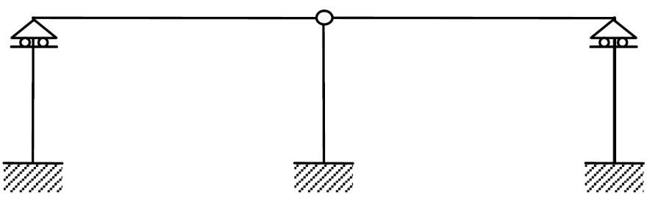
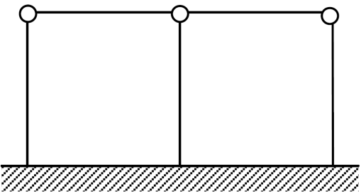
Schemi statici
copertura semplicemente appoggiata
a pilastri isostatici
«telai» con collegamenti a cerniera
«appoggi» dissipativi

Slide 6
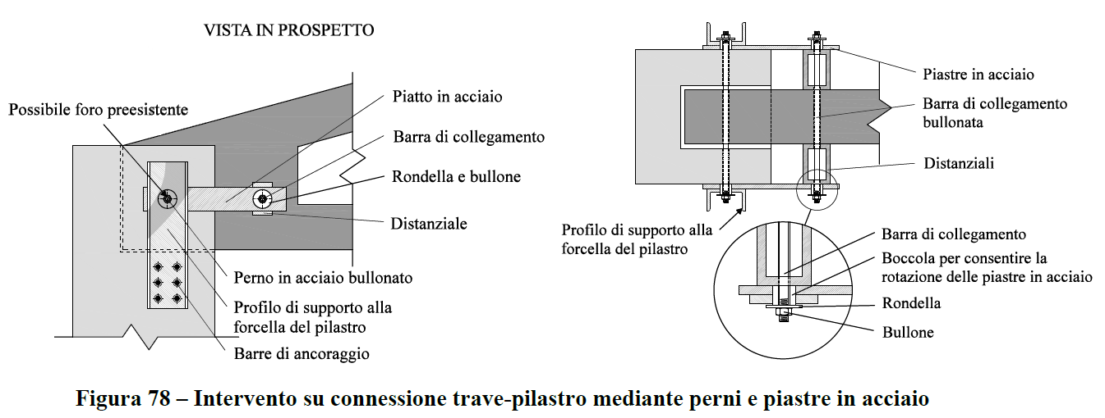
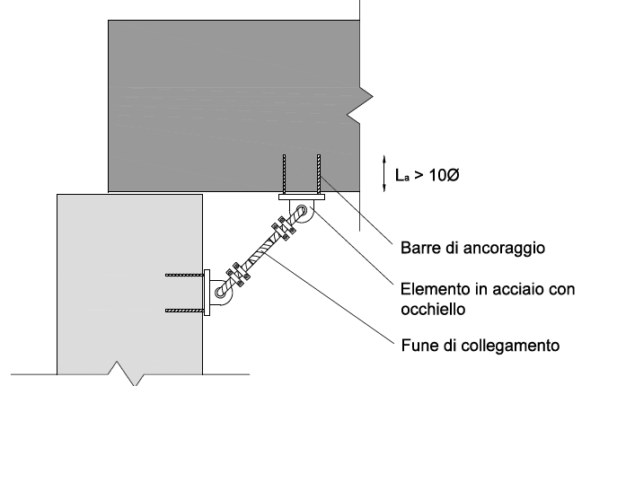
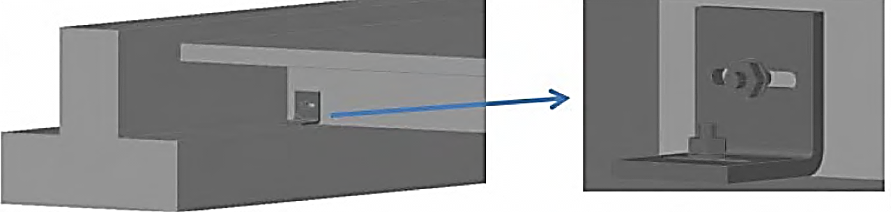
Dettagli di collegamento
Connessione con squadrette (dissipative)
Connessione con funi

Slide 7
Appoggio per attrito
CNR 10025/98 “Istruzioni per il progetto, l'esecuzione ed il controllo delle strutture prefabbricate in conglomerato cementizio e per strutture costruite con sistemi industrializzati”
Consente appoggi basati sull’attrito in zona non sismica.
NTC 2008
7.2.1 CRITERI GENERALI DI PROGETTAZIONE
[…] Nel caso di collegamenti in semplice appoggio o di collegamenti di tipo scorrevole l’appoggio deve essere dimensionato per consentire uno scorrimento che tenga conto dello spostamento relativo tra le due parti della struttura collegate determinato in base alle azioni allo stato limite ultimo (v. § 7.3); si deve tenere conto anche dello spostamento relativo in condizioni sismiche tra le fondazioni delle due parti collegate, secondo quanto indicato nei §§ 3.2.5.1 e 3.2.5.2.
Non è mai consentito fare affidamento sull’attrito conseguente ai carichi gravitazionali per assicurare la trasmissione di forze orizzontali tra parti della struttura, salvo per dispositivi espressamente progettati per tale scopo. […]
7.4.5.2 Collegamenti [in strutture prefabbricate]
[…] Per strutture a pilastri isostatici, il collegamento tra pilastro ed elemento orizzontale deve essere di tipo fisso (rigido o elastico). Le travi prefabbricate in semplice appoggio devono essere strutturalmente connesse ai pilastri o alle pareti (di supporto). Le connessioni devono assicurare la trasmissione delle forze orizzontali nella situazione sismica di progetto senza fare affidamento sull’attrito. Ciò vale anche per le connessioni tra gli elementi secondari dell’impalcato e le travi portanti.
In tutti i casi, i collegamenti devono essere in grado di assorbire gli spostamenti relativi e di trasferire le forze risultanti dall’analisi, con adeguati margini di sicurezza.

Slide 8
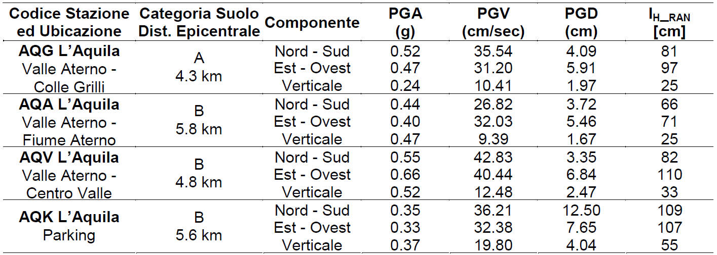
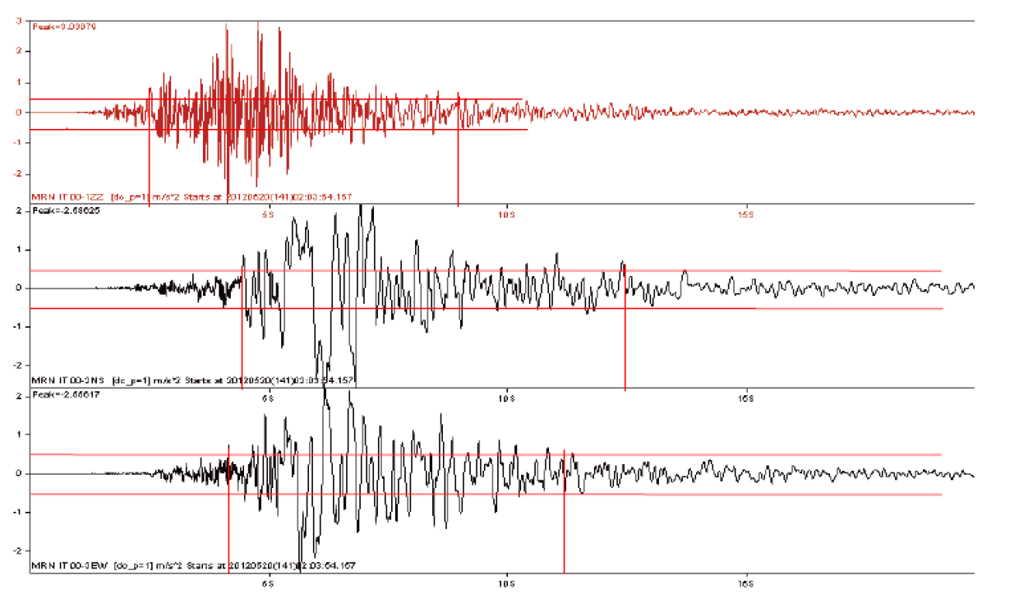
Le componenti verticali del sisma non consentono di far affidamento sull’attrito
L’Aquila 2009
componente verticale
PGA = 0.52 g
[Chiauzzi & al., 2009]
Mirandola 2012
componente verticale
PGA = 0.31 g
[Crespellani & al., 2012]

Slide 9
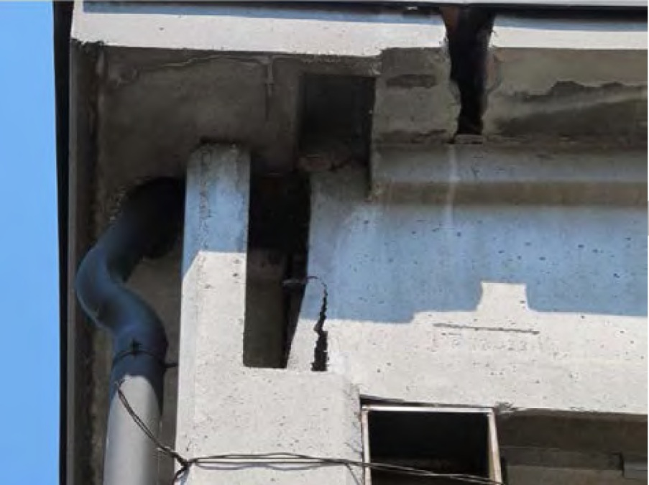
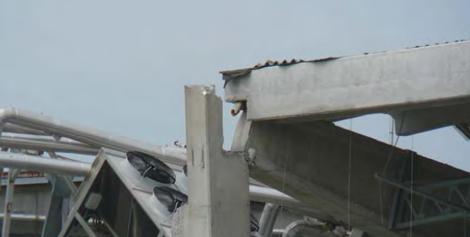
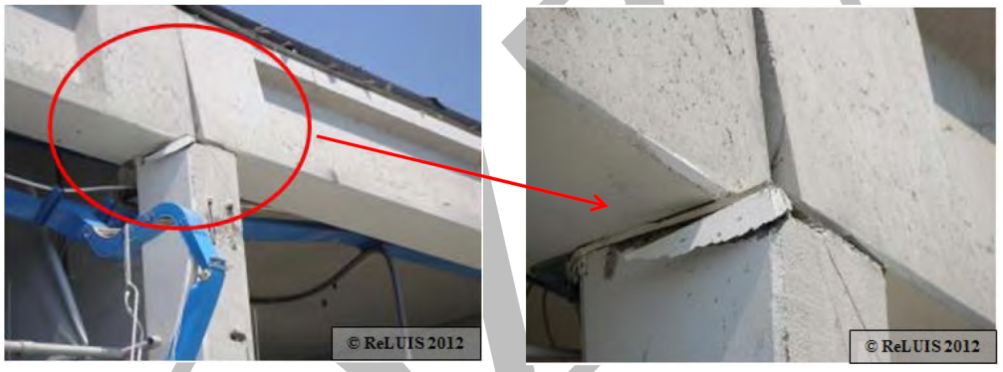
Eccessivo scorrimento
perdita totale dell’appoggio e caduta della trave
perdita parziale dell’appoggio e danno alla trave o all’appoggio

Slide 10
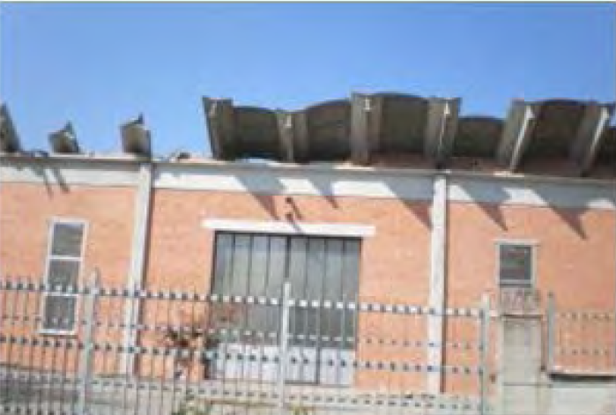
Quando l’appoggio è garantito…

Slide 11
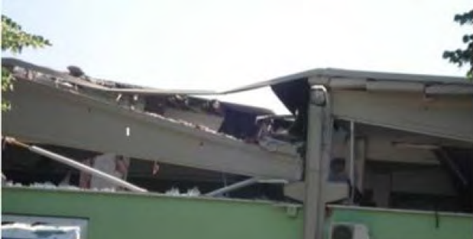
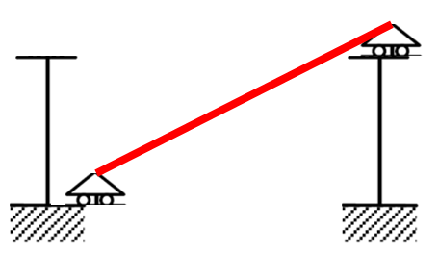
I media…
Ci deve far riflettere l’eccessiva facilità con cui si introduce nel linguaggio comune il concetto che un rimedio efficace sia semplicemente quello di collegare gli elementi di copertura al telaio verticale
Ciò è una parte della verità. L’altra parte è che occorre verificare, una volta collegata la copertura al telaio verticale, la capacità di resistenza delle colonne (e delle fondazioni) ed eventualmente rinforzarle appositamente.

Slide 12
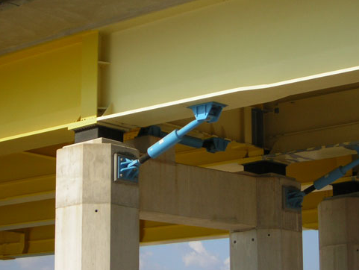
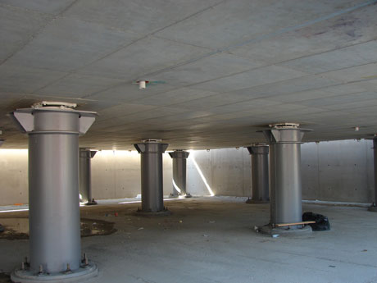
Dispositivi di dissipazione/isolamento
Dissipatori per ponti
Edificio isolato

Slide 13
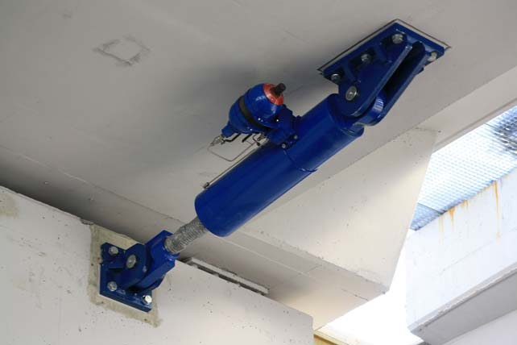
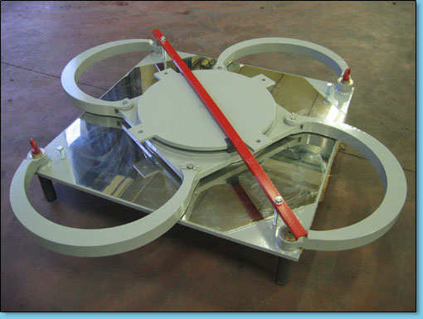
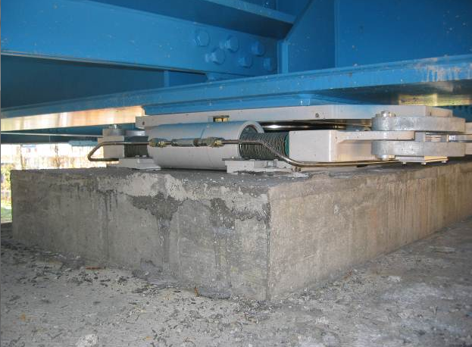
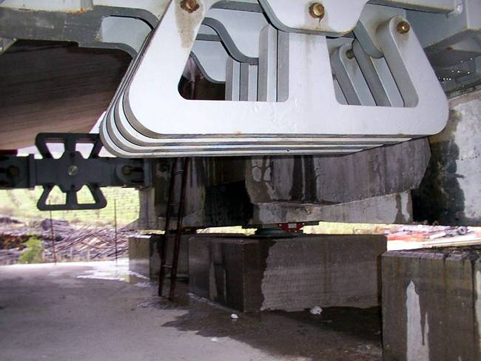
Dispositivi di dissipazione/isolamento

Slide 14
Applicazione al caso della copertura
F
F_{y}
δ
-F_{y}
Appoggi con dissipatori
Dissipatore elasto-plastico

Slide 15


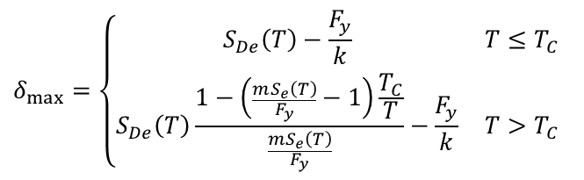
Scorrimento degli appoggi
(corsa da garantire)
Relazione fra soglia plastica e corsa del dispositivo di appoggio
F_{y}
$$δ_{max}=\left\{\begin{matrix}S_{De}\left(T\right)−\frac{F_{y}}{k} & T≤T_{C} \\ S_{De}\left(T\right)\frac{1−\left(\frac{mS_{e}\left(T\right)}{F_{y}}−1\right)\frac{T_{C}}{T}}{\frac{mS_{e}\left(T\right)}{F_{y}}}−\frac{F_{y}}{k} & T>T_{C}\end{matrix}\right.$$
F_{y,0}
V_{max,pilastri}
$$F_{y,0}=m∙S_{e}\left(T\right)$$
δ_{max}
$$δ_{max,0}=\left\{\begin{matrix}S_{De}\left(T\right) & T≤T_{C} \\ S_{De}\left(T\right){T_{C}}/T & T>T_{C}\end{matrix}\right.$$
Δ₁
δ_{max,0}
Si progetta un dispositivo con una soglia plastica pari al massimo taglio sopportabile dai pilastri (es. azione del vento) F_{y} = V_{max,pilastri}
Si determina la corsa massima Δ₁ del dispositivo
Si determina il massimo spostamento relativo fra le basi dei pilastri di appoggio d_{ij} (prossima diapositiva)
L’appoggio deve garantire spostamenti Δ = Δ₁ + d_{ij}

Slide 16
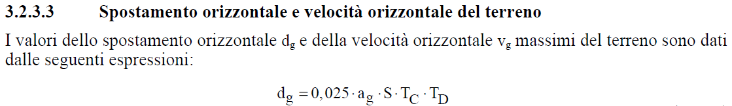
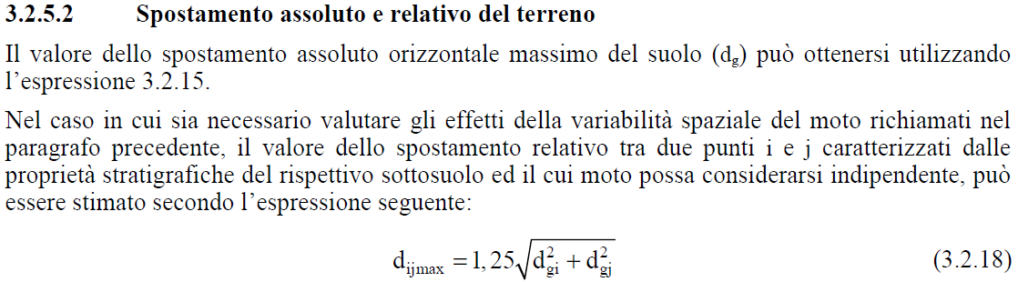
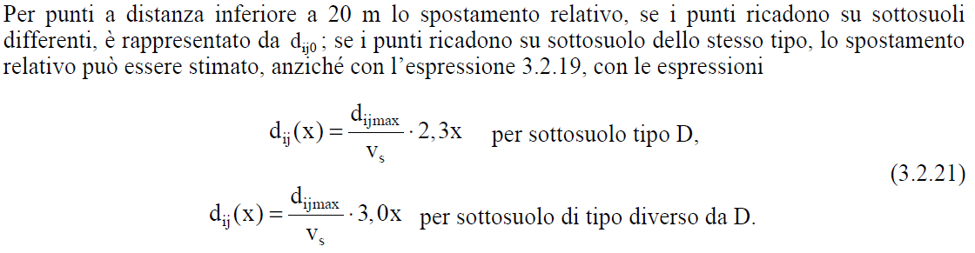
Spostamenti relativi alla base dei pilastri a distanza x (NTC 2008)
[…]
[…]
[…]

Slide 17
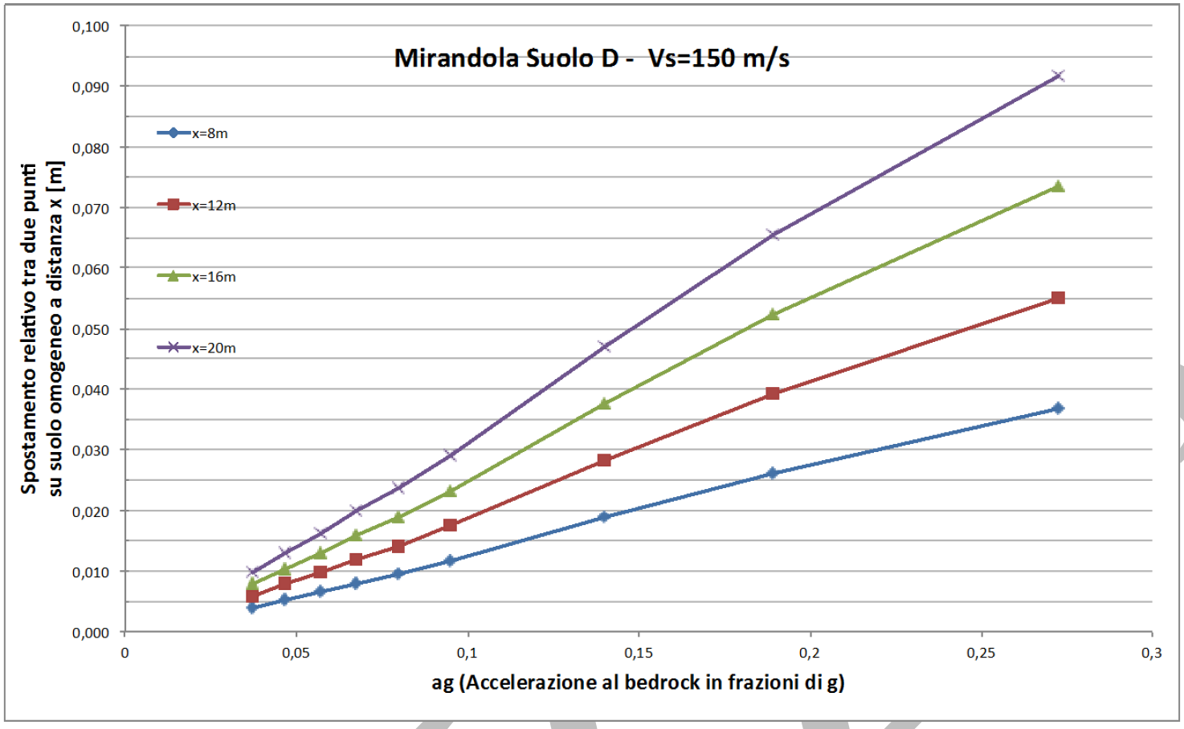
Esempio (Mirandola)

Slide 18
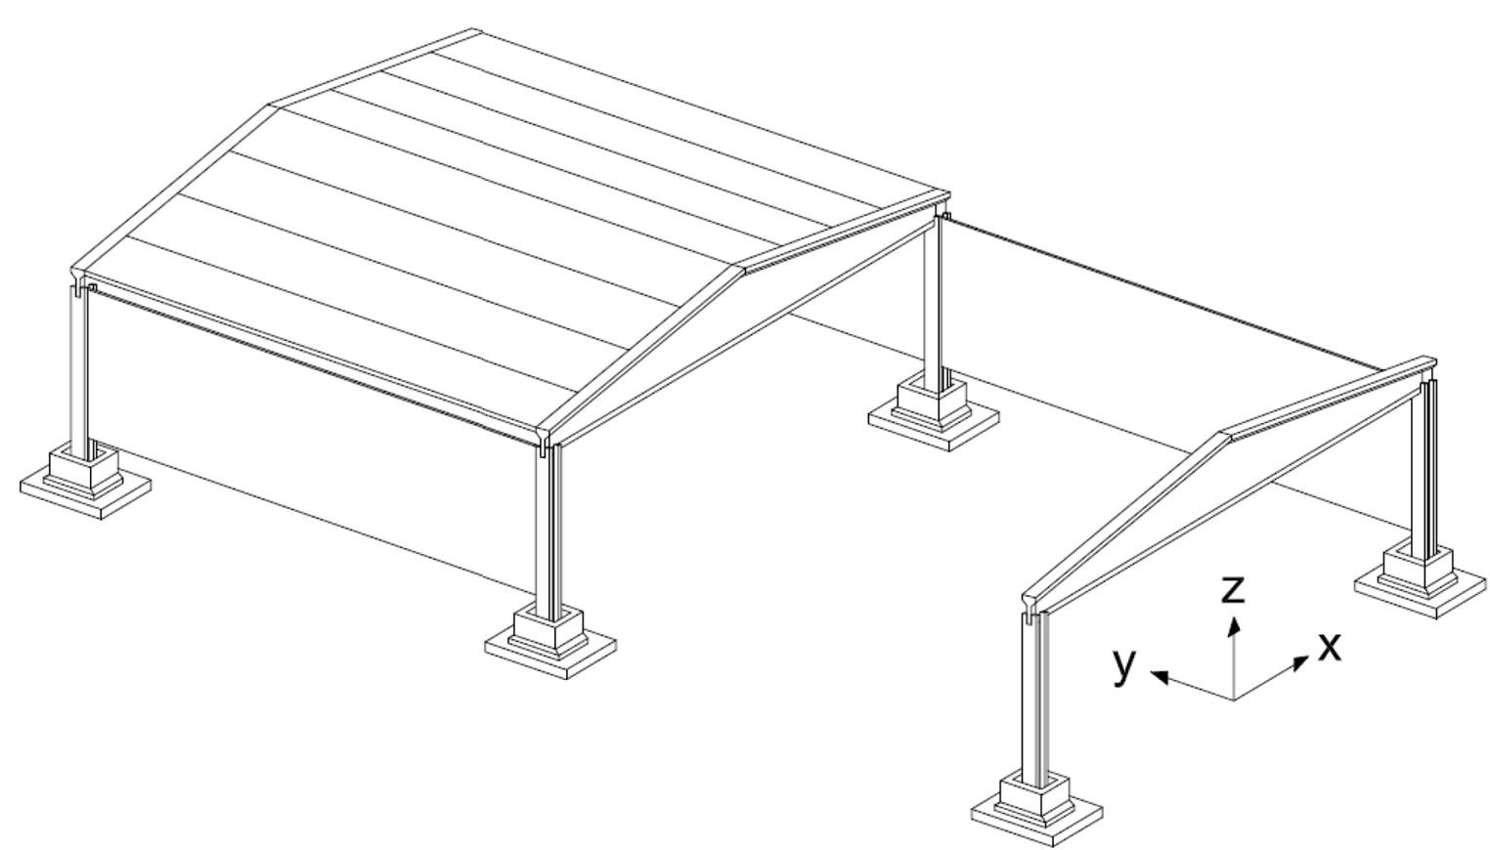
Esempio
Luce travi 18 m
Interasse pilastri 7.5 m
Altezza pilastri 7 m
Sezione pilastri 45 cm x 45 cm
Peso copertura (tegoli, travi, manto) 4.0 kN/m²
Peso proprio tamponatura 2.4 kN/m²
Modulo elastico c.a. 32 GPa
Località Firenze
Classe rugosità Zona industriale
Terreno C (V_{s} = 240 m/s)
7 m
18 m
7.5 m

Slide 19
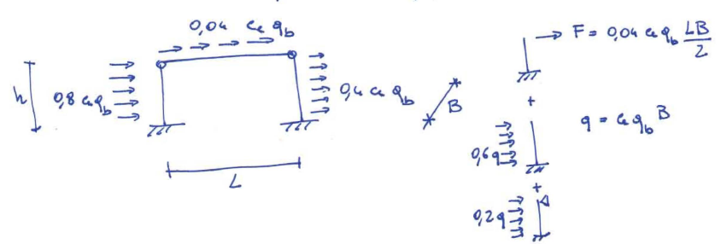
Azione del vento
Zona 3
Classe di rugosità B
Categoria di esposizione IV z_{min} = 8 m
Velocità di riferimento v_{b} = v_{b,0} = 27 m/s
Pressione cinetica q_{b} = 456 Pa
Coefficiente di esposizione c_{e}(z_{min}) = 1.63
Momento massimo alla base M_{vento} = 82.2 kN m

Slide 20
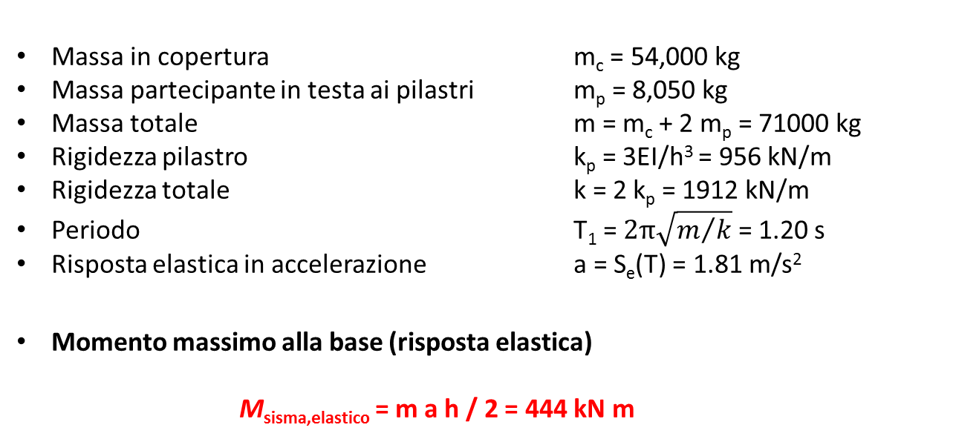
Azione sismica
Massa in copertura m_{c} = 54,000 kg
Massa partecipante in testa ai pilastri m_{p} = 8,050 kg
Massa totale m = m_{c} + 2 m_{p} = 71000 kg
Rigidezza pilastro k_{p} = 3EI/h³ = 956 kN/m
Rigidezza totale k = 2 k_{p} = 1912 kN/m
Periodo T₁ = $2π\sqrt{m/k}$ = 1.20 s
Risposta elastica in accelerazione a = S_{e}(T) = 1.81 m/s²
Momento massimo alla base (risposta elastica)
M_{sisma,elastico} = m a h / 2 = 444 kN m
Ammettendo un fattore di struttura q = 1.5
        M_{sisma,ridotto} = M_{sisma,elastico} / q = 296 kN m
Il progetto a vento copre solo il 30% del sisma
Con q = 2.5
        M_{sisma,ridotto} = M_{sisma,elastico} / q = 178 kN m
(45% del sisma)

Slide 21
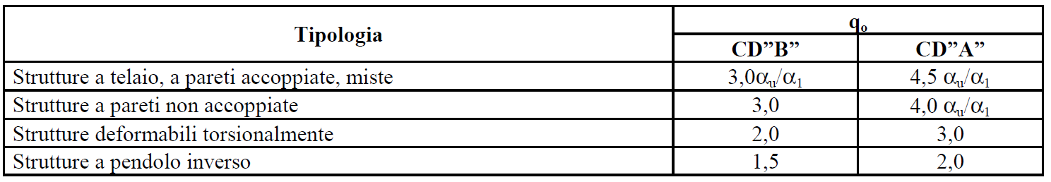
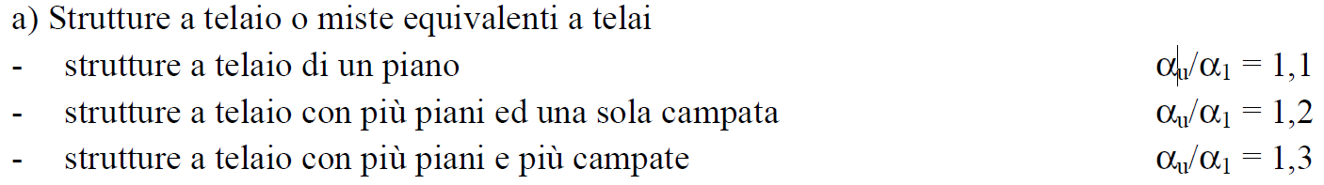

Fattore di struttura NTC08 (edifici in c.a.)
⁵ Non appartengono a questa categoria i telai ad un piano con i pilastri collegati in sommità lungo entrambe le direzioni principali dell’edificio e per i quali la forza assiale non eccede il 30% della resistenza a compressione della sola sezione di calcestruzzo.

Slide 22
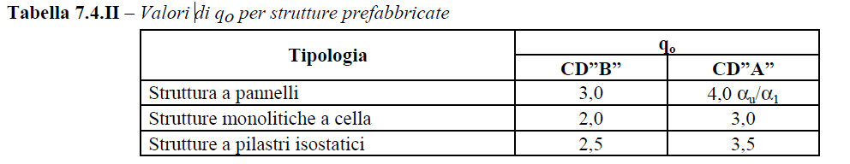
Fattore di struttura (edifici prefabbricati)
Struttura a pilastri isostatici

Slide 23
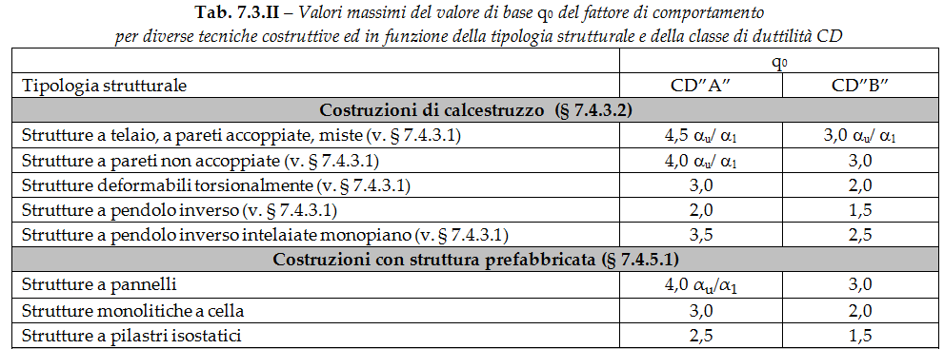
Fattore di struttura (bozza nuove NTC)
Adesso sono: Intelaiate 5.0 3.3
Pilastri isostatici 3.5 2.5

Slide 24
Spostamenti
Scorrimento in caso di appoggio puro 107 mm
Scorrimento in caso di dispositivo «salva pilastri»
(progettati per il vento) 24 mm +
Spostamento relativo fra le basi dei pilastri 15 mm =
Corsa da garantire al dispositivo 39 mm

Slide 25
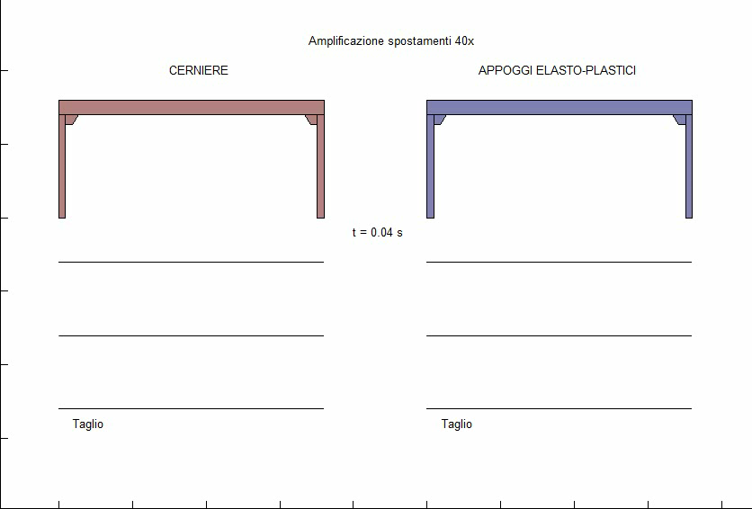

Slide 26
Confronto fra tagli sollecitanti
ANIMAZIONE: spostamenti amplificati 40x

